Slide 1

Муниципальное бюджетное дошкольное образовательное учреждение «Детский сад комбинированного вида № 28» Чистопольского муниципального района Республики Татарстан | Татарстан Республикасы Чистай муниципаль районының «28 нче номерлы катнаш төрдәге балалар бакчасы» мәктәпкәчә белем бирү муниципаль бюжет учреждениесе
Юридический адрес: 422980, Республика Татарстан, Чистопольский район, г. Чистополь, ул. Энгельса, д. 78
Телефон: +7(843)-424-31-16 E-Mail: Ds28.Ch@tatar.ru
Акция
«Накорми бездомных животных» 2021 год

Slide 2
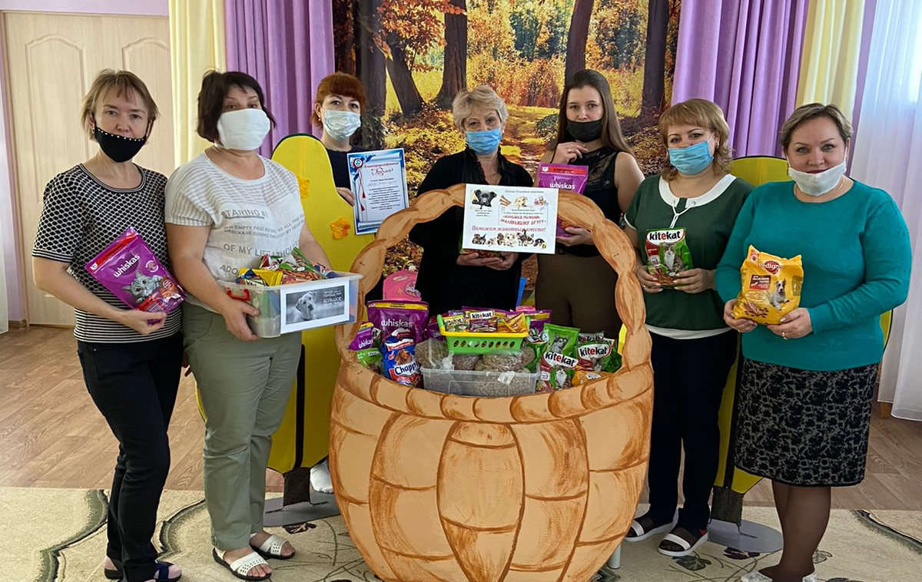
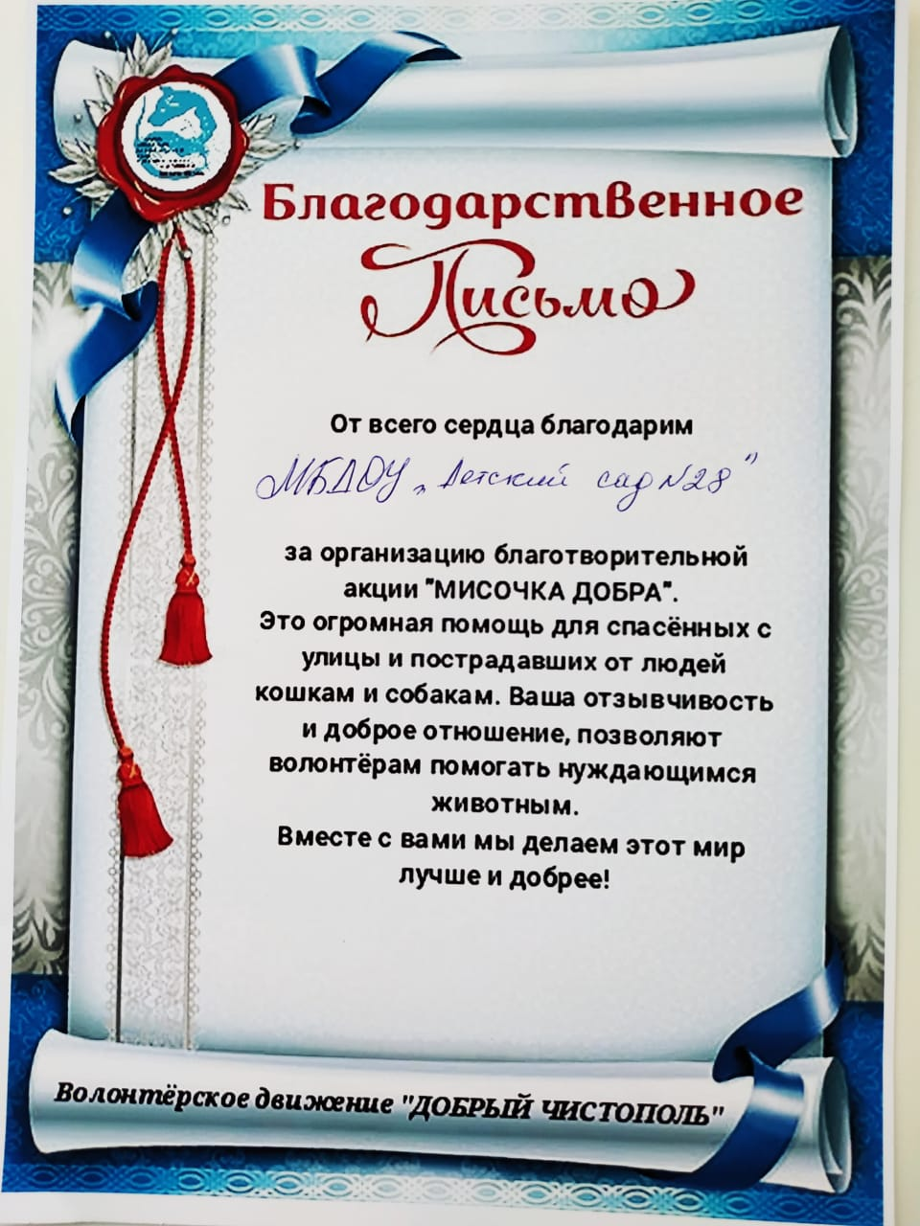
«Накорми бездомное животное»
Результат: 175 семей приняли активное участие в сборе корма для бездомных животных: собрано 179 кг сухого корма для животных.

Slide 3
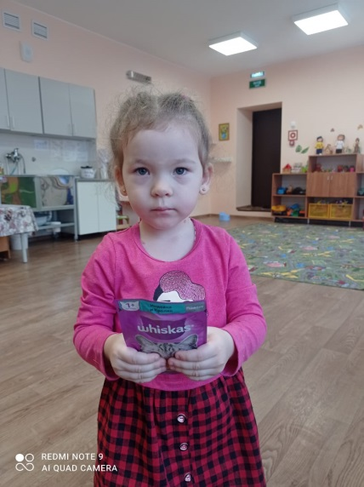
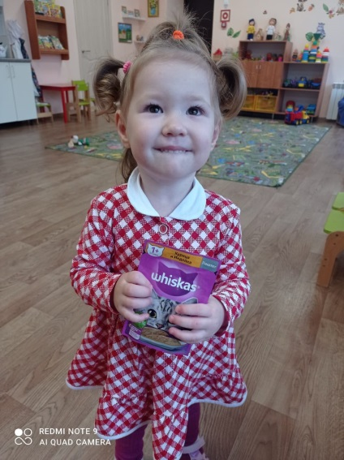
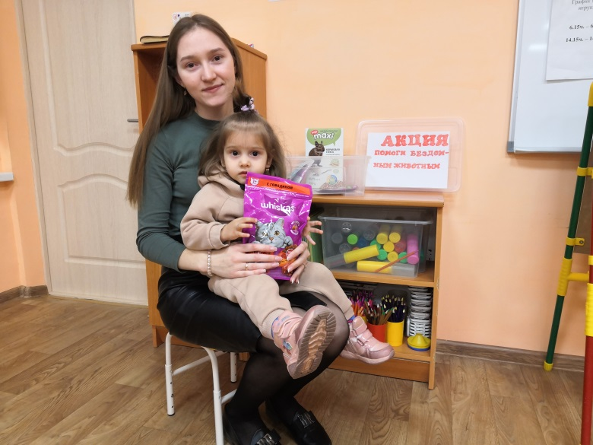
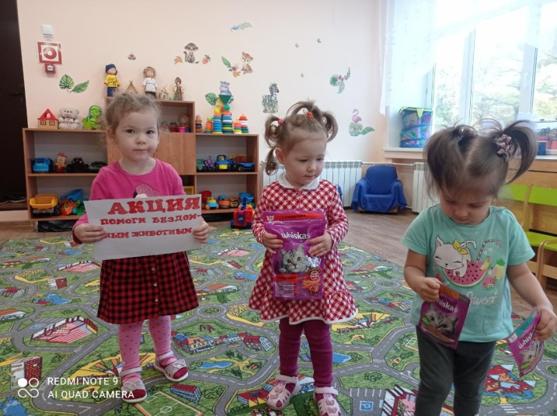
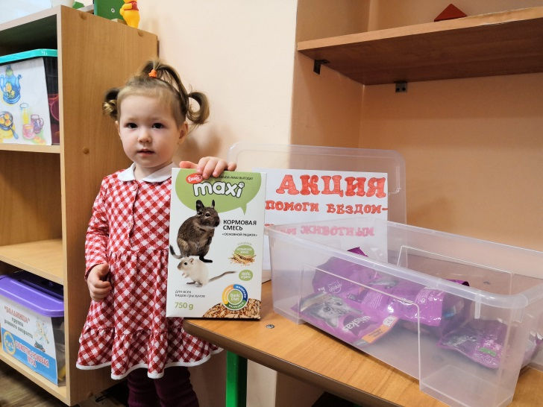
«Накорми бездомное животное»
МБДОУ «Детский сад № 28» г. Чистополь,
вторая группа раннего возраста № 10

Slide 4
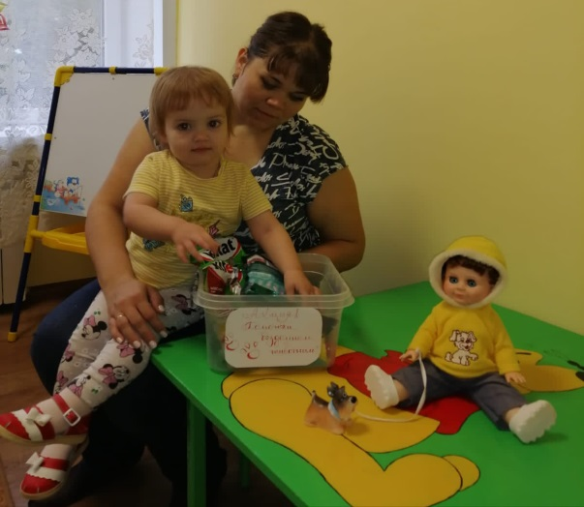
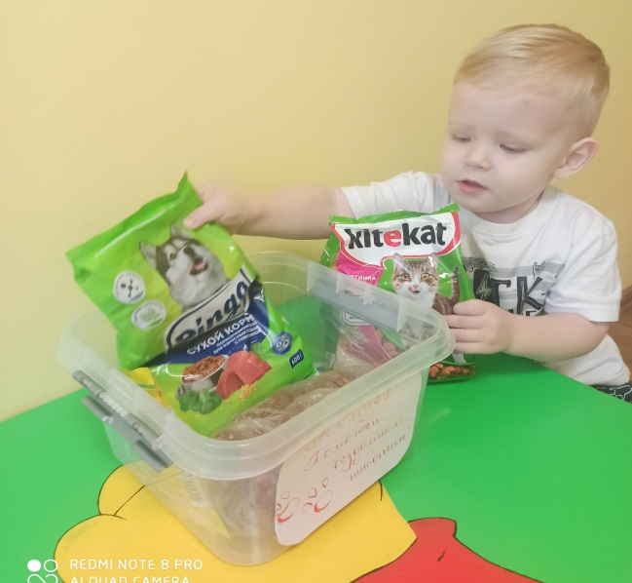
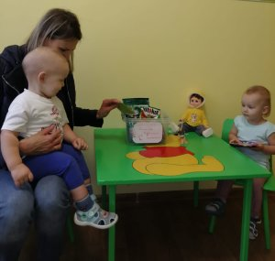
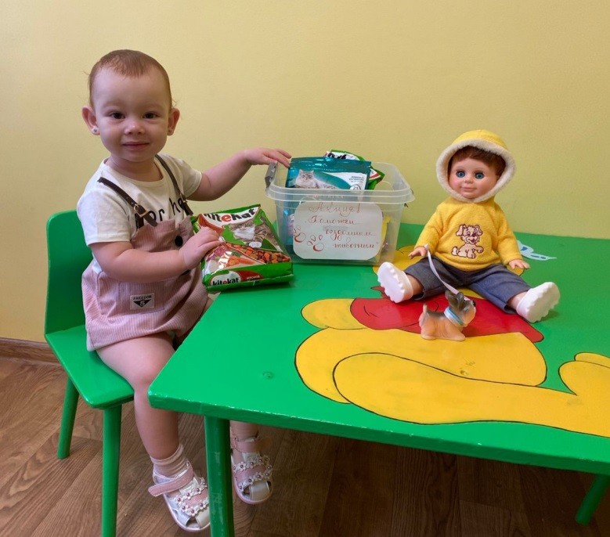
«Накорми бездомное животное»
МБДОУ «Детский сад № 28» г.Чистополь, группа раннего возраста №9

Slide 5
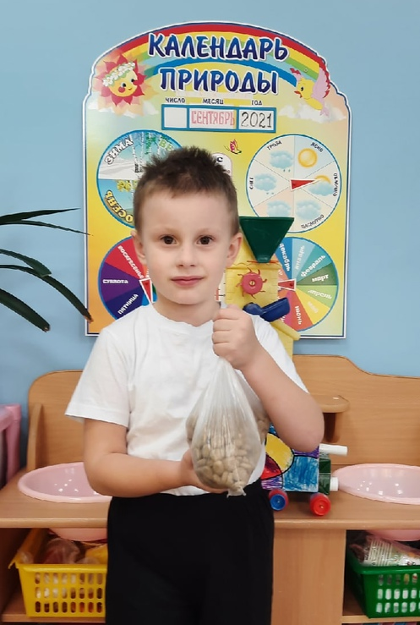
«Накорми бездомное животное»
МБДОУ «Детский сад № 28» г.Чистополь,
старшая группа №3
Егоров Милослав
принес корм для собак

Slide 6
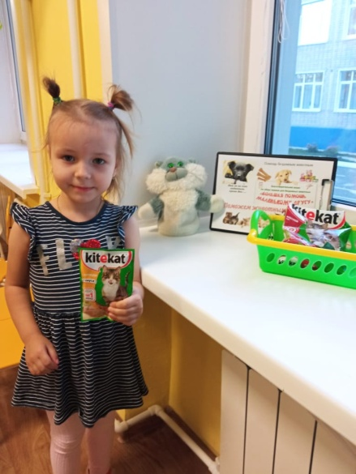
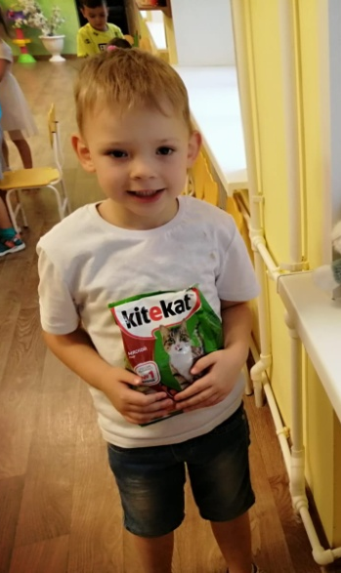
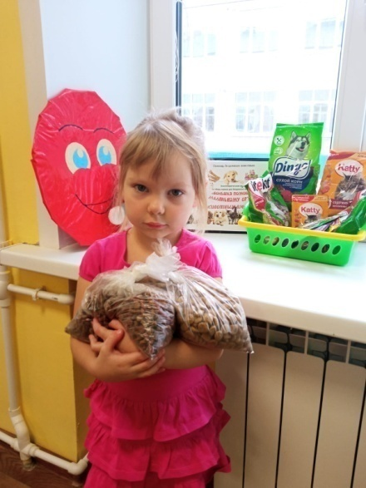
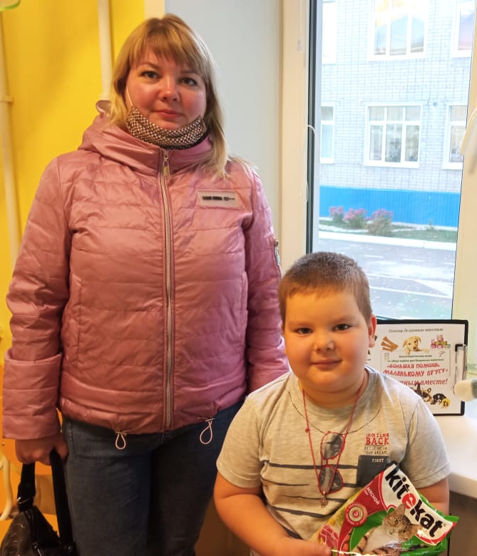
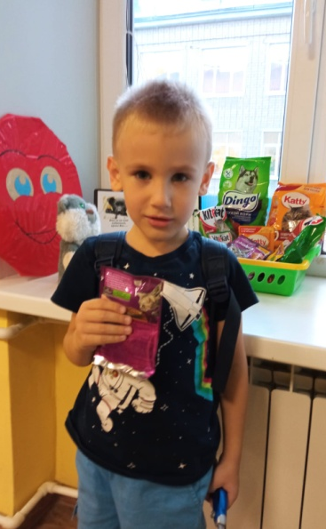
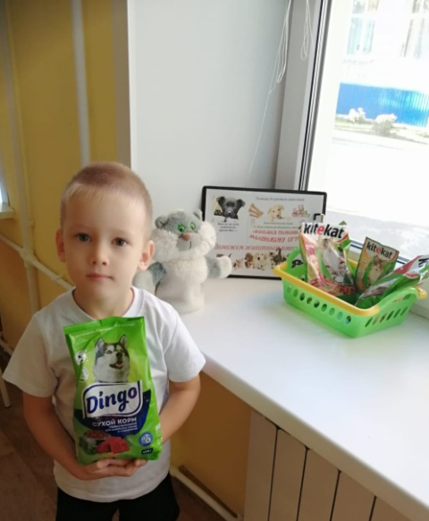

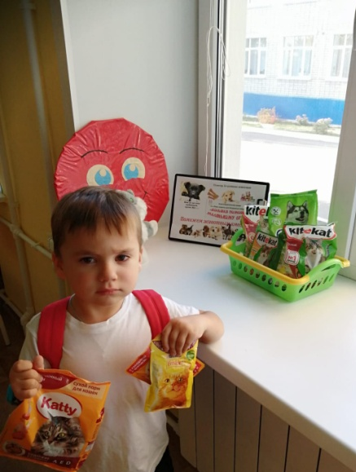
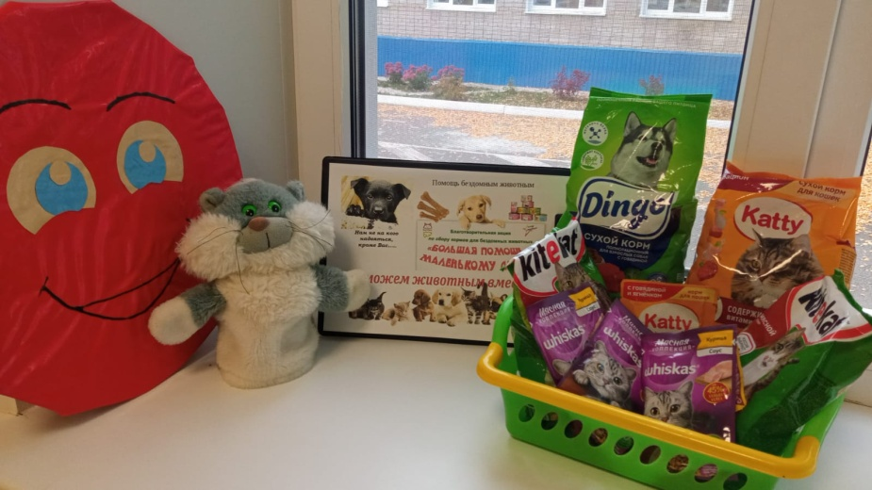
«Накорми бездомное животное»
МБДОУ «Детский сад № 28» г.Чистополь,
средняя группа № 5

Slide 7
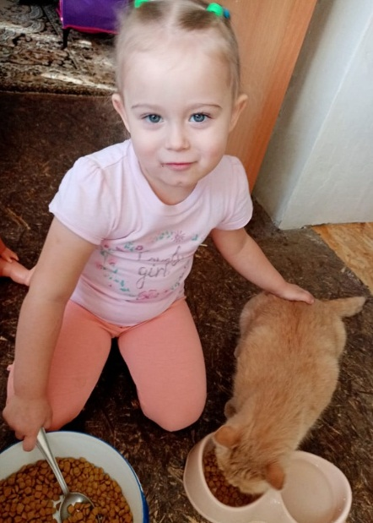
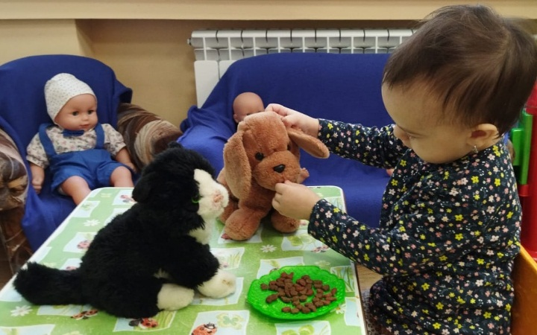
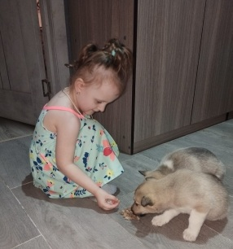
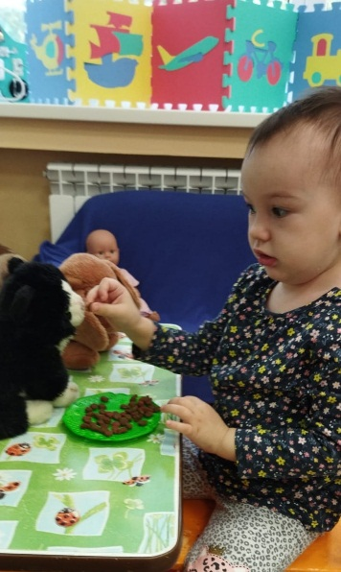
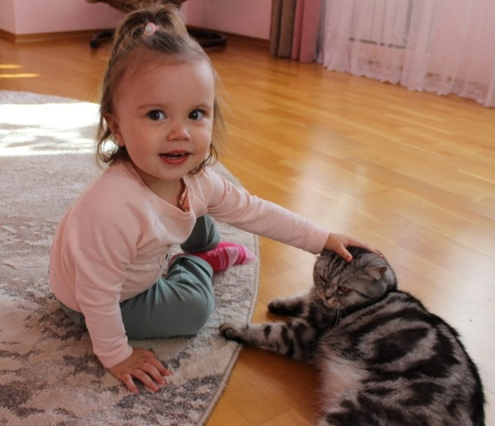
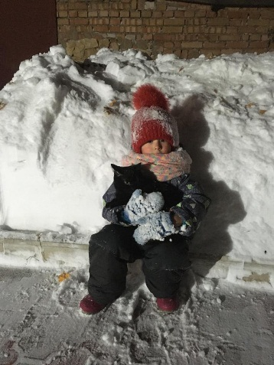
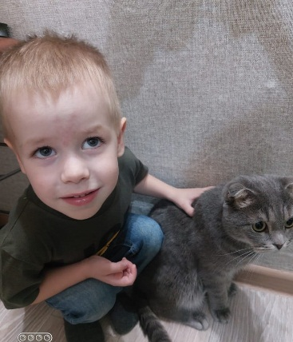
«Накорми бездомное животное»
МБДОУ «Детский сад № 28» г.Чистополь,
младшая группа № 12

